Slide 1

Formatka rozkładania gry
dr inż. Piotr Sobolewski, TK Games

Slide 2
Informacje o graczu
Imię i nazwisko:
Numer albumu:
Kierunek studiów:
Wiek: opcjonalnie
Płeć: opcjonalnie
Czas spędzony nad grą:
MBTI (opcjonalnie):

Slide 3
Informacje ogólne o grze
Tytuł gry: np. Subway Surfers
Gatunek, wymiarowość i platformy: np. endless runner 2D (mobile, PC), level-based platformer 3D (XONE, PS4), itp.
Tryby gry: wszystkie tryby dostępne w grze, np. single player, multiplayer, kampania, challenges, itp.
Target: casual/midcore/hardcore, male/female, w wieku XX-YY
Średnia długość pojedynczej sesji: np. 5-15 min
Dominujący aspekt: np. mechanika, fabuła, grafika, inne

Slide 4
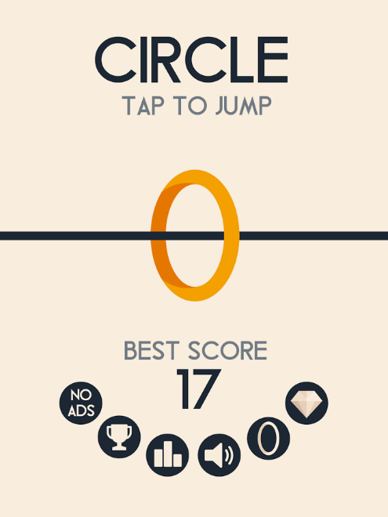
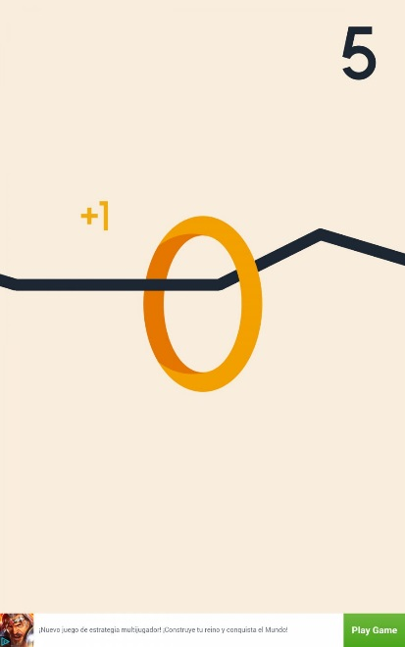
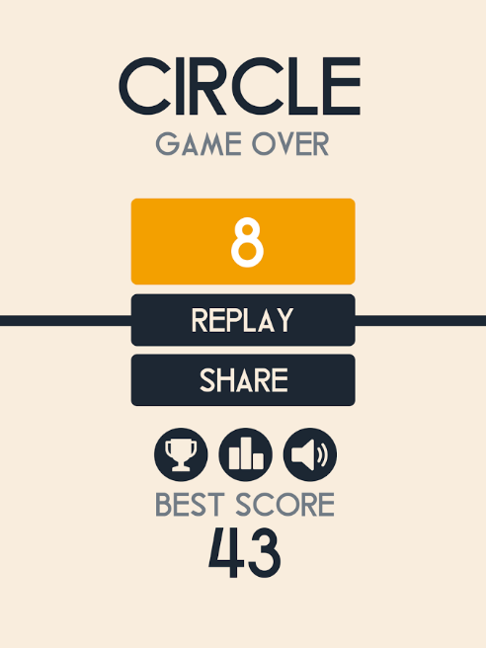
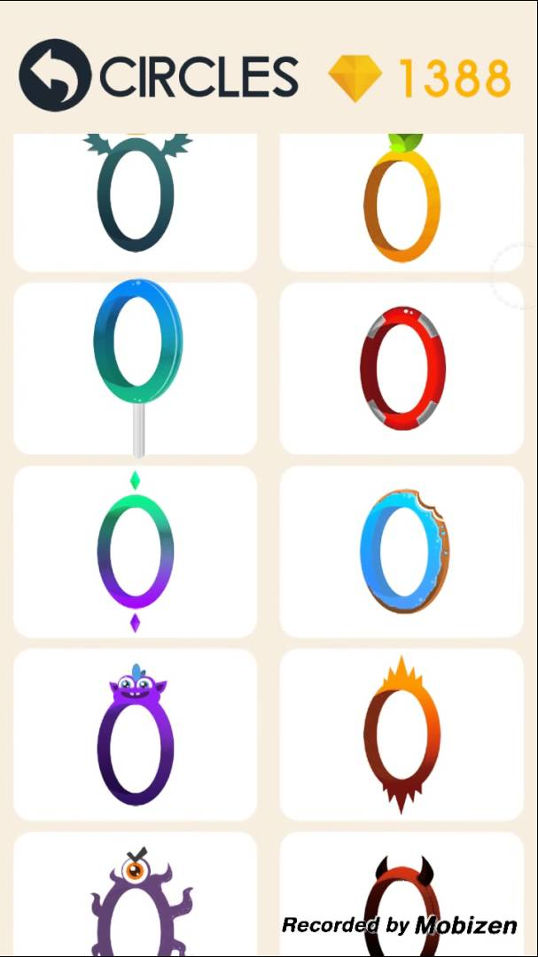
Ekrany gry
przedstaw ekrany gry wraz ze screenshotami, np.
main menu | rozgrywka | przegrana | sklep

Slide 5
Referencje graficzne
Jakie inne gry mają podobną perspektywę i styl graficzny? Przedstaw 1-2 wraz ze screenshotami.

Slide 6
Na czym polega gra?
Jaki jest setting gry? Czym i w jaki sposób sterujemy/zarządzamy w grze?

Slide 7
Referencje rozgrywki
Jakie inne gry mają podobną rozgrywkę/mechanikę/sterowanie? Przedstaw 1-2 wraz ze screenshotami.

Slide 8
Kategorie obiektów w grze
Jakie kategorie obiektów występują w grze i ile rodzajów obiektów jest w każdej kategorii? np. jednostki – 10 rodzajów, budynki – 8 rodzajów, czary – 25 rodzajów.

Slide 9
Cele dalekie i bliskie
Cele dalekie są głównie związane z fabułą, cele bliskie z mechaniką, przedstaw w postaci tabeli, np.
CELE DALEKIE | Zabij króla smoków
CELE POŚREDNIE | Przejdź poziom |  | …
CELE BLISKIE | Pokonaj potworki | Zbuduj wieże | … | …

Slide 10
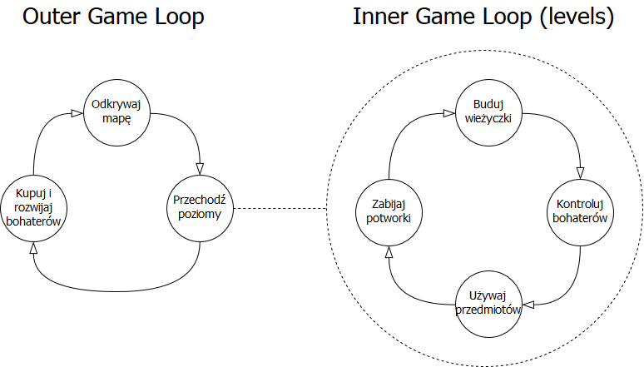
Jak wygląda inner i outer game loop?
przedstaw w postaci diagramu z draw.io, np.

Slide 11
W jaki sposób gra zwiększa poziom trudności?
np. poprzez dodawanie ilości przeciwników, zwiększanie ich siły, wprowadzanie nowych mechanik, trudniejsze poziomy, podać konkrety.

Slide 12
W jaki sposób gra informuje gracza, że robi dobrze, a jak że źle?
np. źle: poprzez miganie ekranu na czerwono, itp. dobrze: poprzez animację fajerwerków i ikonę skrzyni z nagrodą, animację plusików unoszących się nad głową gracza, itp.

Slide 13
Jak i za co gra nagradza gracza?
np. poprzez punkty, unikatowe przedmioty, nową zawartość, podaj konkrety, za przejście poziomu, ułożenie 3 cukierków w linii, zabicie potworka, zbudowanie budynku, itp. – umieść w tabeli:
NAGRODA | ZA CO?

Slide 14
Motywacja ogólna
Co motywuje gracza do ponownego rozpoczęcia rozgrywki po porażce?
Co motywuje gracza do włączenia gry następnego dnia?
W jaki sposób gra uspokaja gracza po przegranej, pokazując że pomimo porażki jest super?

Slide 15
W jaki sposób gra motywuje graczy z różnych kategorii?
KILLER coś.. (elementy gry oparte o rywalizację lub tabele wyników) | ACHIEVER coś.. (elementy gry oparte o kolekcjonowanie i zbieranie lub wypełnianie wszystkich elementów z listy)
SOCIALIZER coś.. (elementy gry oparte o wspólne działanie, pomaganie innym, dawanie prezentów) | EXPLORER coś.. (elementy gry oparte o odkrywanie ukrytej lub niedostępnej zawartości gry)

Slide 16
W jaki sposób gra powoduje zwiększanie poziomu hormonów szczęścia?
SEROTONINA coś.. (spokojne momenty kiedy gra przypomina o tym jacy jesteśmy dobrzy lub jak dużo czegoś zdobyliśmy) | ENDORFINY coś.. (momenty pokonania trudnego wyzwania)
OKSYTOCYNA coś.. (momenty, kiedy wchodzimy w interakcję z innymi graczami lub postaciami w grze, również spersonalizowanymi obiektami) | DOPAMINA coś.. (momenty przed otrzymaniem nagrody)

Slide 17
Mechanizmy UA / MON / RET
Mechanizmy UA: np. funkcja share, zapraszanie znajomych, prezenty dla nowych użytkowników
Mechanizmy MON: np. mikrotransakcje, reklamy
Mechanizmy RET: np. daily questy, nagrody, achievementy wymagające logowania się

Slide 18
Jakie emocje odczuwamy grając? (sekcja opcjonalna)
na podstawie Koła Emocji Plutchika, wpisz emocję wraz z zaznaczeniem jej intensywności oraz w jakim momencie ją odczułeś(-aś)
EMOCJA | INTENSYWNOŚĆ (1-3) | MOMENT GRY

Slide 19
Subiektywna opinia o grze
Podoba mi się:
Nie podoba mi się:

